Slide 1

Napredno softversko inženjerstvo MAS – RII – SI
Stamenović Jefimija 1820/2024

Slide 2
Sadržaj
1
2
3
4
5
Uvod
Korišćene tehnologije
Arhitektura aplikacije
Dokumentacija
Ključne sekcije koda
Notes:
U okviru svog današnjeg prezentovanja, prvo ću održati kratak uvod u projekat, odnosno šta je FastAPI, koje probleme rešava, njegove prednosti i mane, kao i ko su mu konkurenti
Zatim će biti reči o korišćenim tehnologijama tokom razvoja
Nakon toga, sledi prikaz arhitekture aplikacije
Poseban deo je posvećen automatski generisanoj dokumentaciji APIja
I na kraju ću vam pokazati ključne delove koda gde se vidi kako su implementirane glavne funkcionalnosti sistema

Slide 3
Uvod
1

Slide 4
Šta je FastAPI?
Moderan Python framework visokih performansi
Podrška za savremeni razvoj API-ja
Baziran na standardnim specifikacijama
ASGI standard
Notes:
FastAPI je moderan Python framework visokih performansi za razvoj API-a. Pruža podršku za savremeni razvoj REST API-ja, automatsku validaciju ulaznih/izlaznih podataka i generisanje dokumentacije.
FastAPI se oslanja na standardne specifikacije kao što su OpenAPI i JSON Schema.
Pored toga, izgrađen je na ASGI (Asynchronous Server Gateway Interface) standardu čime je omogućena obrada asinhronih zahteva, podrška za websocket komunikaciju i veća skalabilnost

Slide 5
Koje probleme rešava?
Ručna validacija podataka
Nedostatak dokumentacije
Paralelna obrada podataka
Nedostatak kontrole nad strukturama podataka
Notes:
FastAPI rešava nekoliko ključnih problema sa kojima se programeri često susreću prilikom razvoja API-ja:
Prvo, eliminiše potrebu za ručnom validacijom ulaznih podataka zahvaljujući automatskoj validaciji kroz Pydantic šeme
Drugo, rešava problem nedostatka ažurne i tačne tehničke dokumentacije tako što sam generiše interaktivnu dokumentaciju (Swagger/ReDoc)
Treće, zahvaljujući podršci za asinhronu obradu, može da izvrši paralelizaciju zahteva što je od velikog značaja za skalabilnost aplikacije
I na kraju, korišćenjem eksplicitnih tipova podataka i struktura, FastAPI ima veću kontrolu nad podacima i smanjuje mogućnost grešaka u toku razvoja

Slide 6
Zašto FastAPI?
Smanjen obim koda
Aktivna zajednica i održavanje
Izuzetne performanse
Fleksibilnost
Precizna i transparentna struktura podataka
Notes:
FastAPI se sve češće bira za razvoj modernih API-ja zbog svojih performansi koje su jedne od najboljih među Python framework-cima.
Upotrebom tipizacije i deklarativnog stila se dobijaju precizne i transparentne strukture podataka i automatska dokumentacija bez dodatnog napora
Osim toga, kod u FastAPIju je jasan i čist što doprinosi boljoj čitljivosti, manjoj verovatnoći za greške i bržem razviju funkcionalnosti
FastAPI je fleksibilan, odnosno, moguće je da se lako poveže sa raznim alatima i bazama podataka
I na kraju, FastAPI ima aktivnu zajednicu koja radi na njegovom unapređenju što ga čini sigurnim izborom za ozbiljne produkcione sisteme

Slide 7
Prednosti i mane
Kriterijum | Prednost | Mane
Performanse | Veoma brz zbog ASGI protokola i asinhronog načina rada | Asinhrono programiranje je izazovno za početnike
Dokumentacija | Automatsko generisanje i ažurna sa kodom | Potencijalno neoptimalna za specifične i kompleksne domene
Razvoj | Automatska validacija i tipizacija ubrzavaju razvoj | Nedostatak tutorijala i primera u poređenju sa starijim konkurentima
Skalabilnost | Fleksibilan za male i velike projekte; prilagođava se potrebama | Potrebne dodatne optimizacije za velike sisteme

Slide 8

Konkurentna rešenja
Flask
Fleksibilan i jednostavan za korišćenje
Nema podršku za asinhroni način rada, automatsku validaciju i kreiranje dokumentacije
Django REST
Pouzdana i sveobuhvatna podrška za validaciju i dokumentaciju
Ograničen asinhroni način rada
Tornado, Sanic i Falcon
Fokus na brzini i asinhronom procesiranju
Nema ugrađenih mehanizama za automatsku validaciju podataka i dokumentaciju

Slide 9
Korišćene tehnologije
2

Slide 10
Ostale tehnologije
1
Uvicorn
2
Pydantic
Asinhroni ASGI server koji pokreće FastAPI aplikaciju i omogućava visok nivo performansi
Biblioteka za validaciju i serijalizaciju podataka
3
SQLAlchemy
4
Alembic
ORM alat koji omogućava rad sa bazom podataka kroz Python klase i upite
Alat za upravljanje migracijama baze podataka i verzionisanje šeme
Notes:
U okviru ovog projekta su korišćene četiri ključne tehnologije koje podržavaju FastAPI aplikaciju.
Uvicorn je brz i lagan ASGI server koji omogućava asinhrono izvršavanje zahteva i predstavlja osnovu na kojoj se aplikacija pokreće
Pydantic je biblioteka koja se koristi za definisanje i validaciju ulaznih i izlaznih podataka
SQLAlchemy je korišćen kao ORM alat koji omogućava komunikaciju sa bazom podataka pomoću Python objekata bez potrebe za direktnim pisanjem SQL-a
I na kraju, Alembic alat koji omogućava kontrolisano upravljanje migracijama baze podataka

Slide 11
Arhitektura aplikacije
3
1

Slide 12
Arhitektura aplikacije
User Interface Layer
Business
Layer
Data Access Layer
Interfejs za komunikaciju sa korisnikom preko HTTP zahteva (routers)
Odgovoran za validaciju ulaznih podataka i prosleđivanju ka sloju poslovne logike
Sadrži poslovnu logiku aplikacije (services)
Definisanje logike za manipulaciju podacima i posreduje između UI i DAL sloja
Rad sa bazom podataka (repositories)
Za implementaciju CRUD funkcija i transakcije koristi SQLAlchemy logiku
Notes:
Arhitektura aplikacije je troslojna - UI-BL-DAL i ona omogućava bolju organizaciju koda, lakše testiranje i skalabilnost.
UI je sloj zadužen za komunikaciju sa klijentom tj. za HTTP zahteve i odgovore. U okviru ovog sloja se definišu FastAPI rute koje primaju podatke, prosleđuju ih servisima i vraćaju odgovarajuće odgovore
BL je sloj poslovne logike tj. sloj u kom se nalazi poslovna logika aplikacije. U okviru njega se donose odluke, primenjuju pravila i obrađuju podaci
DAL je sloj koji direktno komunicira sa bazom podataka. Sadrži metode za CRUD operacije i koristi SQLAlchemy modele za rad sa podacima

Slide 13
Dokumentacija
4
1

Slide 14


Dokumentacija
Interaktivna dokumentacija API-ja
Moguće testiranje endpoint-a direktno iz web browser-a
Veoma pogodno okruženje za razvoj i debagovanje
Prikaz svih ruta, metoda, parametara i primera odgovora
Akcenat na dokumentaciji API-a
Fokus na preglednosti, čitljivosti i korisničkom iskustvu
Pogodna za tehničku dokumentaciju i klijente projekta
Notes:
FastAPI automatski generiše dokumentaciju API-ja zahvaljujući ugrađenoj podršci za integraciju sa OpenAPI specifikacijom. U ovom projektu se koristi podrška za dve dokumentacije Swagger UI i ReDoc.
SwaggerUI je interaktivni alat koji omogućava testiranje svih endpoint-a direktno iz browser-a bez potrebe za nekim dodatnim alatima. Mogu da se šalju zahtevi, unose podaci pri čemu će odmah da se vide odgovori servera što je veoma korisno tokom razvoja i testiranja
ReDoc, sa druge strane, daje strukturiran i jasan pregled dokumentacija što ga čini pogodnim za korisnike koji žele da razumejau ceo API bez potrebe da izvršavaju zahteve
Obe dokumentacije se automatski generišu i ažuriraju na osnovu Pydantic šema i tipova definisanih u kodu zbog čega nema potrebe za pisanjem posebne dokumentacije

Slide 15
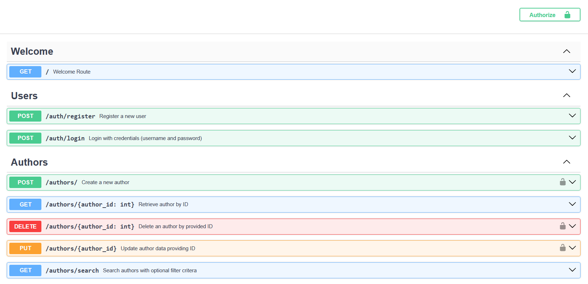
SwaggerUI web interfejs

Slide 16
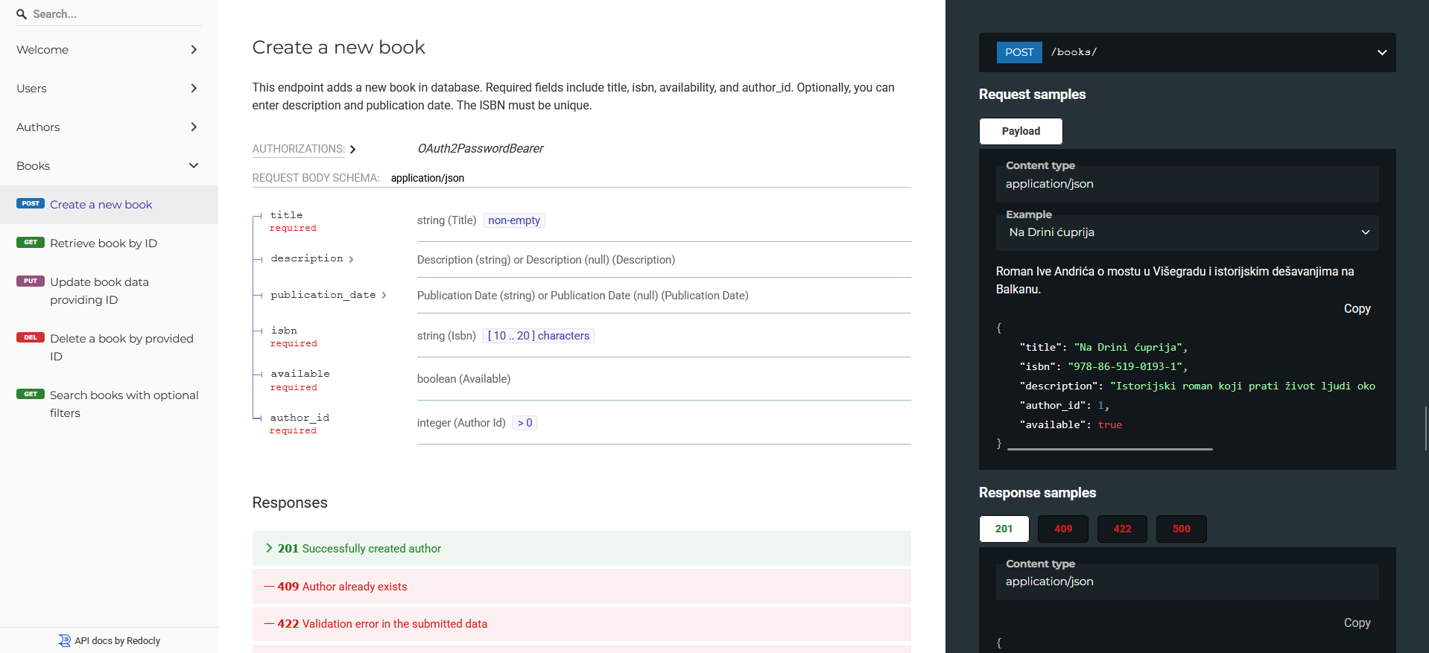
ReDoc web interfejs

Slide 17
Ključne sekcije koda
5
1

Slide 18
Pydantic šema
class SchemaBookBase(BaseModel):
title : str = Field(min_length=1)
description: Optional[str] = Field(None, max_length=2000)
publication_date: Optional[date] = Field(None)
isbn : str = Field(min_length=10, max_length=20)
available: bool = Field()
author_id: int = Field(gt=0)
@field_validator("title")
def validate_title(cls, value: str) -> str:
pattern = r"^[A-Za-z0-9ČĆŽŠĐčćžšđ\s\-\.,!?\"'()]+$"
if not re.match(pattern, value):
raise ValueError("Title may contain letters, numbers, spaces, punctuation, and hyphens only.")
return value
@field_validator("isbn")
def validate_isbn(cls, value: str) -> str:
pattern = r"^[0-9\-]+$"
if not re.match(pattern, value):
raise ValueError("ISBN must contain only digits and hyphens.")
return value
model_config = ConfigDict(from_attributes=True)

Slide 19
SQLAlchemy model
class Book(Base):
__tablename__ = "books"
id = Column(Integer, primary_key=True, index=True)
title = Column(String(100), nullable=False, index=True)
description = Column(Text, nullable=True)
publication_date = Column(Date, nullable=True)
isbn = Column(String(20), unique=True, nullable=False)
available = Column(Boolean, default=True)
author_id = Column(Integer, ForeignKey("authors.id"), nullable=False)
author = relationship("Author", back_populates="books")

Slide 20
Data Access Layer
class RepositoryBook:
_session : Session
def __init__(self) -> None:
self._session = Database.get_session()
def create(self, new_book: Book) -> Book:
self._session.add(new_book)
self._session.commit()
self._session.refresh(new_book)
return new_book
def find_by_id(self, book_id: int) -> Optional[Book]:
return self._session.query(Book).filter(Book.id == book_id).first()
def find_by_title(self, title: str) -> Optional[Book]:
return self._session.query(Book).filter(Book.title == title).first()
def update(self, author_id, updated_data: dict) -> Book:
updated_book: Book = self.find_by_id(author_id)
print(updated_book)
for attr, value in updated_data.items():
if attr == 'id':
continue
setattr(updated_book, attr, value)
self._session.commit()
self._session.refresh(updated_book)
return updated_book

Slide 21
Data Access Layer
def delete(self, book_id: int) -> bool:
book: Book = self.find_by_id(book_id)
self._session.delete(book)
self._session.commit()
return book
def search(self, search: Optional[str] = None, available: Optional[bool] = None, author_id: Optional[int] = None,
publication_date: Optional[date] = None) -> List[Book]:
query: Query[Book] = self._session.query(Book).join(Book.author)
if search:
param_search: str = f"%{search.lower()}%"
query = query.filter(
or_(
func.lower(Book.title).like(param_search),
func.lower(Book.isbn).like(param_search),
func.lower(Book.author).like(param_search),
func.lower(Author.first_name).like(param_search),
func.lower(Author.last_name).like(param_search),
)
)
query = query.filter(
Book.author_id == author_id if author_id is not None else expression.true(),
Book.available == available if available is not None else expression.true(),
Book.publication_date == publication_date if publication_date is not None else expression.true()
)
return query.all()

Slide 22
Business Layer
class ServiceBook:
_repository : RepositoryBook
def __init__(self) -> None:
self._repository = RepositoryBook()
def find_by_id(self, book_id: int) -> SchemaBook:
founded_book: Book = self._repository.find_by_id(book_id)
if not founded_book:
raise ExceptionNotFound
return SchemaBook.model_validate(founded_book)
def create(self, new_author: SchemaBookBase) -> SchemaBook:
founded_book: Book = self._repository.find_by_title(new_author.title)
if founded_book:
raise ExceptionConflict()
model_book : Book = Book(**new_author.model_dump())
return SchemaBook.model_validate(self._repository.create(model_book))
def delete(self, book_id: int) -> SchemaBook:
founded_book: Optional[SchemaBook] = self.find_by_id(book_id)
return SchemaBook.model_validate(self._repository.delete(book_id))
def update(self, book_id: int, updated_book: SchemaBookUpdate) -> SchemaBook:
founded_book: Optional[SchemaBook] = self.find_by_id(book_id)
dict_book: Dict[str, Any] = updated_book.model_dump(exclude_unset=True)
return SchemaBook.model_validate(self._repository.update(book_id, dict_book))
def search(self, search: Optional[str] = None, available: Optional[bool] = None,
author_id: Optional[int] = None, publication_date: Optional[date] = None) -> List[SchemaBook]:
books: List[Book] = self._repository.search(search, available, author_id, publication_date)
return [SchemaBook.model_validate(book) for book in books]

Slide 23
User Interface Layer
@router.get("/search", name="Search books", summary="Search books with optional filters", description="""Returns a list of books matching any combination of the following optional query parameters: `search` (title or ISBN), `available`, `author_id` and `publication_date`. If no filters are provided, all books are returned.""", response_model=List[SchemaBook], status_code=status.HTTP_200_OK, responses={
status.HTTP_200_OK: {
"description": "List of books retrieved successfully.",
"content": {
"application/json": {
"example": [
{
"id": 1,
"title": "Na Drini ćuprija",
"description": "Roman o mostu i njegovoj simbolici",
"publication_date": "1945-01-01",
"isbn": "9788652101234",
"available": True,
"author_id": 1
}
]
}
}
},
status.HTTP_500_INTERNAL_SERVER_ERROR: {
"description": "Unexpected server error.",
"content": {
"application/json": {
"example": {
"detail": "Internal Server Error. Please try again later."
}
}
}
}
}
)
def search_books(search: Optional[str] = Query(None, description="Filter by title (partial match) or ISBN"), available: Optional[bool] = Query(None, description="Filter by availability"), author_id: Optional[int] = Query(None, description="Filter by author ID"), publication_date: Optional[date] = Query(None, description="Filter by publication date"), service: ServiceBook = Depends(get_service)) -> List[SchemaBook]:
try:
return service.search(search, available, author_id, publication_date)
except Exception as e:
raise HTTPException(status_code=status.HTTP_500_INTERNAL_SERVER_ERROR, detail=str(e))

Slide 24
Zaključak

Slide 25
Hvala na pažnji!
Da li imate nekih pitanja?

